Slide 1
게임컨셉기획서
Light life 202313190 장보성

Slide 2
변경사항
변경된 내용 정리
일시 | 작업자 | 변경 사항
2026.02.11 | 장보성 | 컨셉기획서PPT버전으로 작성

Slide 3
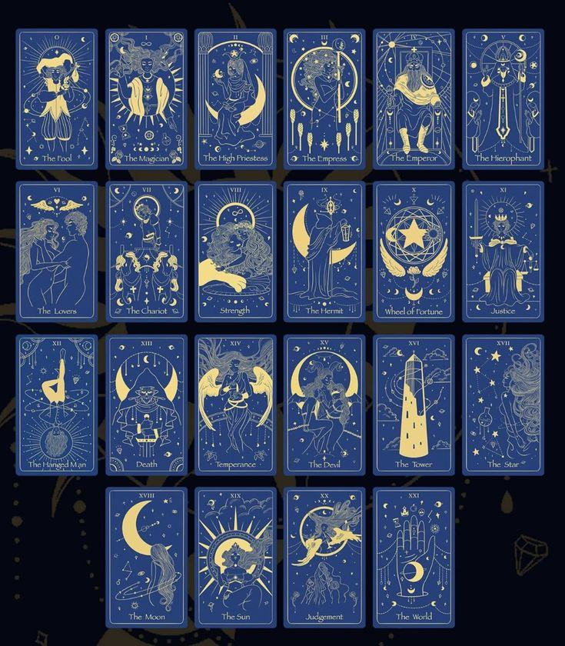
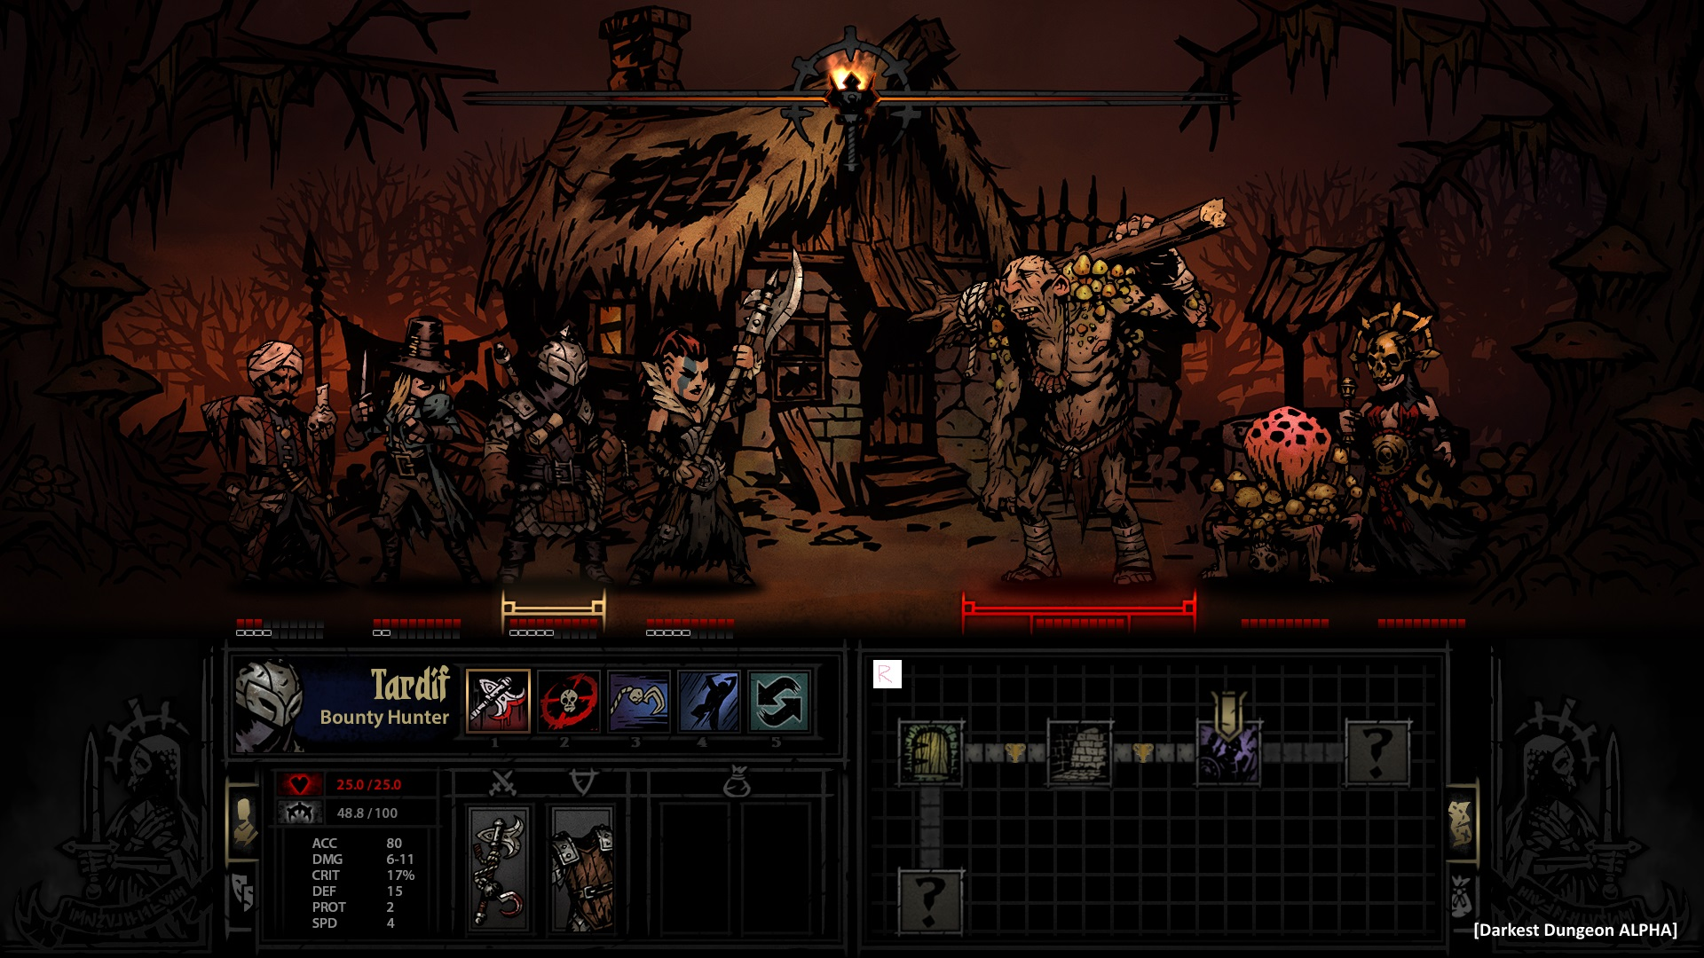
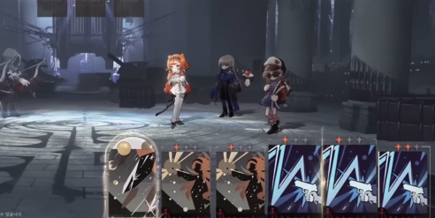
게임 개요
아르카나
장르
2D, 로그라이트
턴제 전략 게임
타겟층
20~30대의 캐주얼 게이머
목표를 클리어 할 때의 쾌감을 좋아하는 도전적인 플레이어
플랫폼
PC
로그라이트
전략
카드
타로
카드

Slide 4
게임 개발 방향
패시브 키워드 등 전략적인 고려 요소 제공
빠르게 인상을 주기 위해 전투에 전략 요소 부여
스킬이 각 카드의 의미에 따라 어울려야 몰입도를 해치지 않음w
빠른
몰입
전투
전략
스킬
해석

Slide 5




핵심 재미요소
전략의 재미:
전략의 재미:
플레이어가 빨리 게임에 몰입할 수 있도록 전투내에 전략을 중점
회귀를 통해 같은 적의 공략을 하거나 기존 윤회의 능력치를 이전 받아 점점 강해짐
전략의 재미
회귀를 통한 강화
전략의 재미:
전략의 재미:
희귀 노드 등장 보상에 랜덤성을 추가함
예상치 못한 보상의 재미
자신의 노드를 골라 피로도를 스스로 조절할 수 있도록
운적요소 포함으로 보상을 기대함
선택의 재미

Slide 6

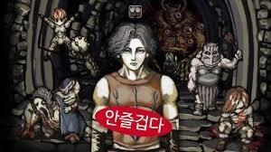
세계관
세계관 특징
운명의 교단이라는 종교 중심의 세계
이들이 따르는 운명의 신은 모두에게 각자의 운명을 한 질서의 세계
시놉시스
아르카나라는 운명의 신이 이 세상을 만들어냄
모든 생명체는 자신만의 운명을 가지고 태어남
운명을 지키려는 교단과 자유를 위해 운명을 거부하는 세력간의 혼란스러운 세계
너무 가벼운 유치 찬란한 분위기 금지!!!
너무 고어, 인육 장기자랑 금지! 자세한 묘사는 금지!!!

Slide 7
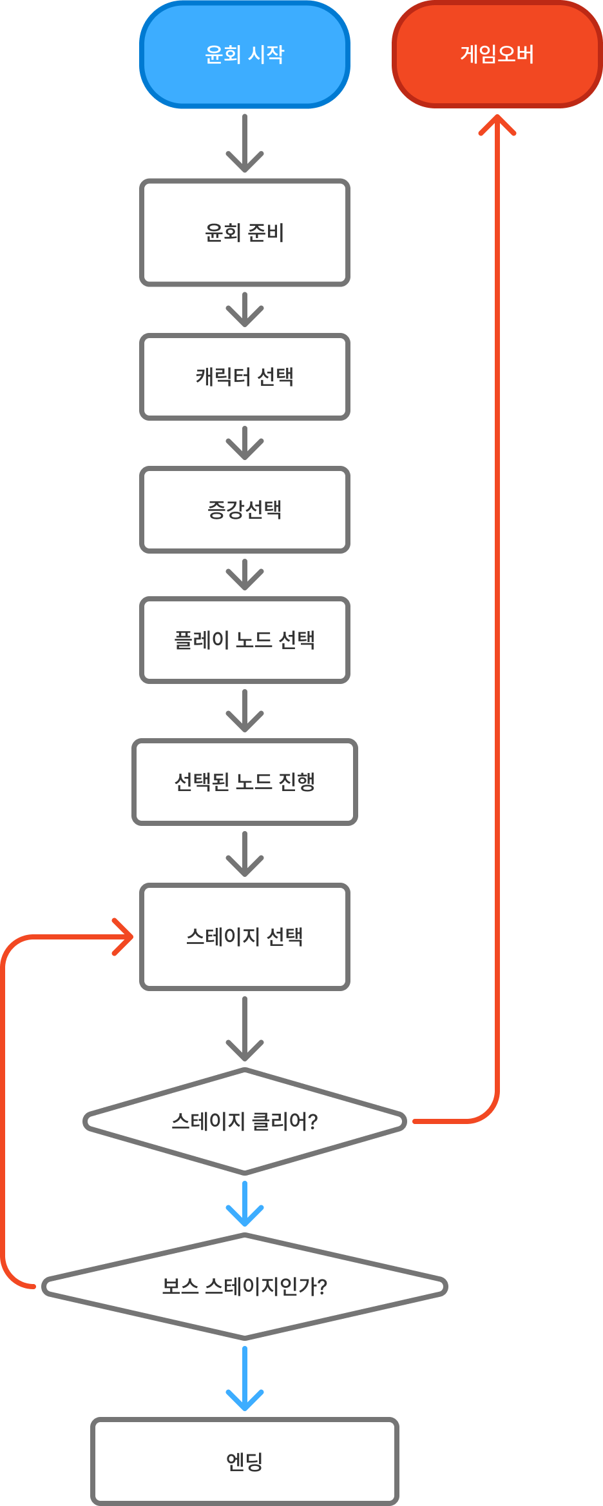
코어 루프
코어루프 설명
코어루프를 통한 전략적으로 성장은 전투의 전략과 맞물려 피로도가 너무 쌓이기에
코어루프에서는 증강이라는 보상과 비례해 적이 강해지는 성장을 한다.
플레이어는 윤회를 시작하기 전 준비를 함
증강 선택/캐릭터 선택등
플레이어는 자신이 이동할 노드를 선택함
전투/보너스/보스/사건등
노드를 클리어하지 못하면 게임 오버
다음 윤회를 위한 보상을 얻음
노드를 다 클리어 후 보스까지 클리어하면 엔딩

Slide 8
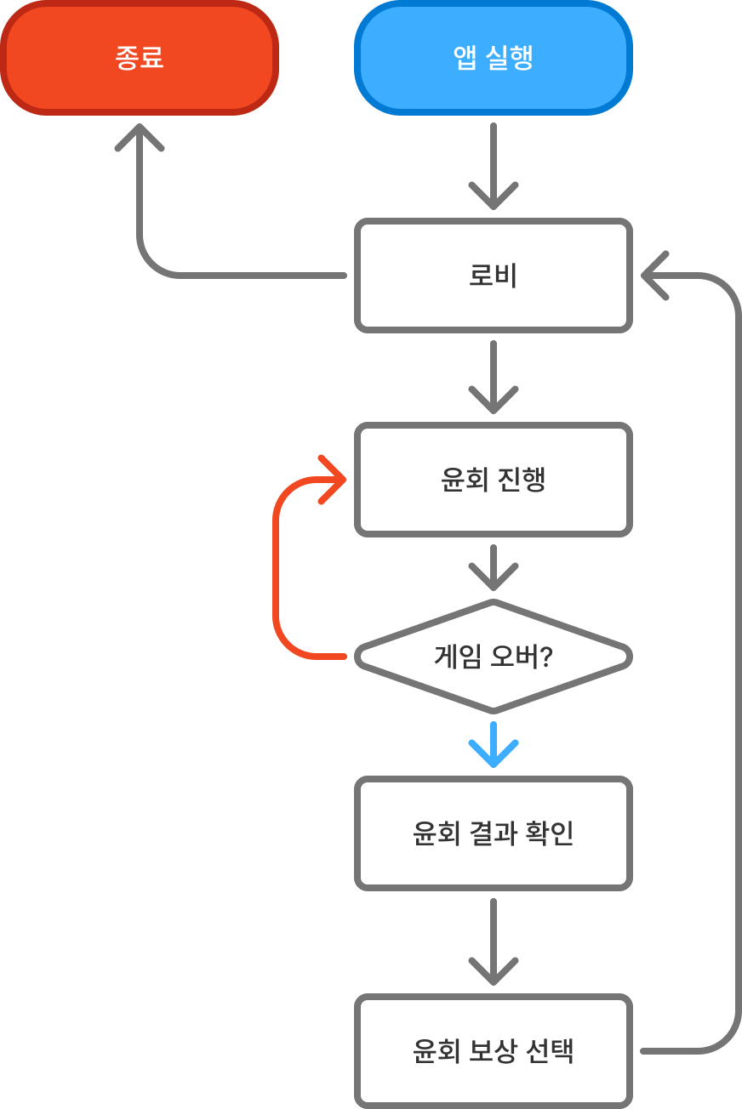
메타 루프
스테이지를 진행해나가며 중간 중간 지정된 보스전 준비함
중간에 게임 오버 시 윤회 스테이지로 처음 초기화됨
전 윤회에서 얻은 능력치의 일부 돌려받음
메타루프 완료까지 예상 플레이 타임
최소 15분~ 최대 20분 (20분 이내 최종 보스를 클리어 할 수 있어야 함)

Slide 9
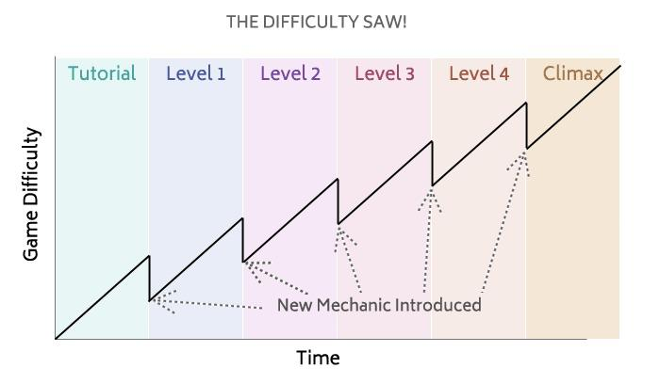
플레이 경험 곡선
특정한 단계마다 보스를 등장시키는 난이도
난이도 낮춤
도전을 클리어 했을 때 도파민으로 재미요소
•플레이어가 도전적인 몬스터를 클리어 했을 때의 쾌감
•보스 다음 조우할 적의 난이도는 낮춰 자신이 강해졌다고 느끼게 함

Slide 10
제작 범위
제작범위
주인공 캐릭터 3종, 조력자(튜토리얼) 캐릭터 1종, 추가 캐릭터 1종
중간 보스 캐릭터 2종, 최종 보스 캐릭터 1종
중간 보스 캐릭터 2종과 최종 보스 캐릭터 1종의 스킬 구현.
최종 보스 1종의 궁극기 구현
캐릭터 당 스킬 1개씩, 궁극기 1개씩 총 4가지 스킬과 궁극기 4개 구현.
모든 스킬과 궁극기의 역방향 버전의 효과 구현
대체할 수 있는 추가 스킬 3종과 스킬의 역방향 버전의 효과 구현

